Slide 1
Ivan Olbracht
PaedDr. Hana Vítová
Střední průmyslová škola, Mladá Boleslav, Havlíčkova 456
CZ.1.07/1.5.00/34.0861
MODERNIZACE VÝUKY

Slide 2
Anotace
Předmět: český jazyk a literatura
Ročník: III. ročník SŠ
Tematický celek: literatura 1. poloviny 20. století
Klíčová slova: levice, psychologická próza, Podkarpatská Rus
Forma: výklad
Datum vytvoření: 13. 2. 2013

Slide 3
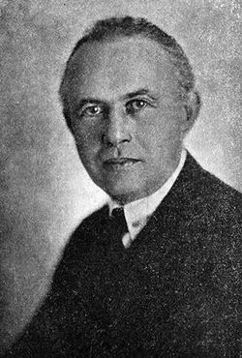
Ivan Olbracht
1882 - 1952
Obrázek č. 1

Slide 4
Ivan Olbracht
vlastním jménem Kamil Zeman
syn Antala Staška (Antonín Zeman)
levicově orientovaný autor
spisovatel, novinář
dvakrát vězněn za politickou a novinářskou činnost
časté cesty na Podkarpatskou Rus
po válce politicky angažovaný

Slide 5
Jaká témata zachytil ve své tvorbě Antal Stašek?

Slide 6
O zlých samotářích
povídky o lidech, kteří se pohybují na okraji společnosti (tuláci, komedianti,…)
složité životní situace, nespravedlivý okolní svět
podrobně prokreslené charaktery, méně dějovosti

Slide 7
Co je podstatou charakteristiky? Čím se liší od popisu?

Slide 8
Žalář nejtemnější
psychologická próza
pro muže, který postupně ztrácí zrak se stane nejtemnějším žalářem jeho žárlivost, ne slepota
opouští ho manželka, zůstane sám

Slide 9
Román je napsán jako drama. Jak takové dílo po stránce formální vypadá?

Slide 10
Podivné přátelství herce Jesenia
psychologická próza
přátelství dvou herců charakterově odlišných
odlišný přístup k životu i práci
do osudů hrdinů zasáhne I. světová válka

Slide 11
Vysvětlete pojem schematismus.

Slide 12
Nikola Šuhaj loupežník
román inspirovaný pobytem autora na Podkarpatské Rusi
inspirován skutečně žijící osobou vojenského dezertéra z fronty I. světové války
ukrývá se v lesích, stává se zbojníkem
symbolizuje nezranitelnost i svobodu, volnost
reálné motivy jsou spojeny s legendou a pověrami

Slide 13
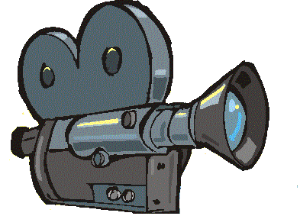
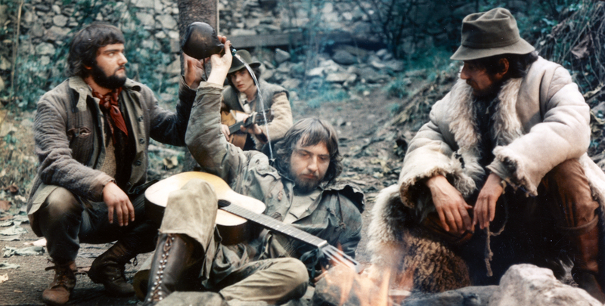
Film Balada pro banditu
https://www.youtube.com/watch?v=Ah1jOtlCbnc
Obrázek č. 2

Slide 14
Ukázka
„Když pisatel tohoto vypravování shledával v domovině Nikoly Šuhaje příběhy o tomto muži nezranitelném, který bohatým bral a chudým dával a který nikdy, kromě v sebeobraně nebo ze spravedlivé msty, nikoho nezabil, neměl po svědectvích tolika lidí vážných a hodných víry věru příčiny nevěřiti, že Šuhajovu nezranitelnost působila zelená ratolístka, kterou mávaje, odháněl četnické kulky jako hospodář v červencovém dni rojící se včely.“
Sochrová, M., Čítanka III. k Literatuře v kostce, str. 166

Slide 15
O čem svědčí tato ukázka? Proč je román nazýván baladou?

Slide 16
Golet v údolí
život ortodoxní židovské obce na Podkarpatské Rusi
dodržování zvyků, tradic, příkazů
povídky, nejznámější O smutných očích Hana Karadžičové
střet lásky a víry, Hana je vyobcována z obce, uzavře sňatek s mužem, který není stejného vyznání

Slide 17
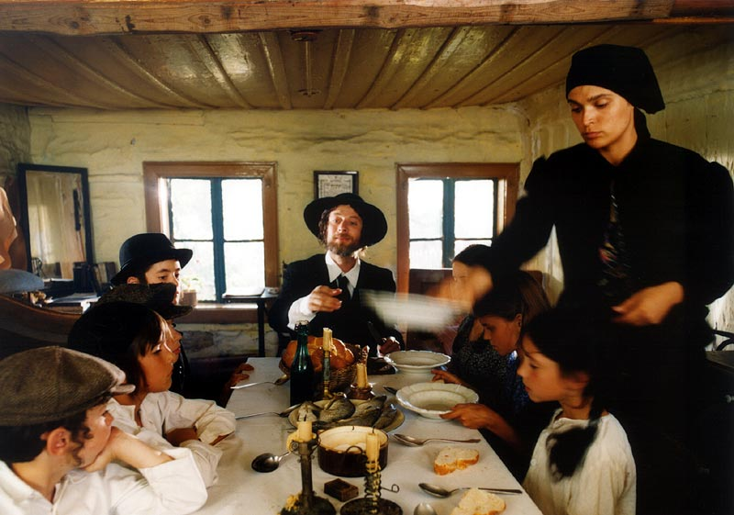
Film Golet v údolí
https://www.youtube.com/watch?v=e47iS5WUr-I
Obrázek č. 3

Slide 18
Co rozumíte označením ortodoxní? Najděte synonymum ke slovu vyobcovat.

Slide 19
Biblické příběhy
úprava textu Starého zákona
určeno mládeži
Ze starých letopisů
česká historie zpracována beletristickou formou
přiblížení historie čtenáři zábavnějším způsobem

Slide 20
Co víte o Starém zákoně?

Slide 21
Interpretace textu
Ivan Olbracht: Nikola Šuhaj loupežník (M. Sochrová, Čítanka III. k Literatuře v kostce, str. 166)

Slide 22
Shrnutí
levicově orientovaný spisovatel a novinář
autor psychologických próz, příběhů z Podkarpatské Rusi i próz historických
politicky činný

Slide 23
Použité zdroje
Literatura
BALAJKA, Bohuš. Přehledné dějiny literatury II. Praha: Fortuna, 1995. ISBN 80-7168-225-X.
ANDREE, Lukáš. Literatura pro 3. ročník středních škol. Brno: DIDAKTIS, 2009. ISBN 978-80-7358-135-0.
SOCHROVÁ, Marie. Čítanka III. k Literatuře v kostce. Praha: Fragment, 2008. ISBN 978-80-253-0188-3.

Slide 24
Použité zdroje
Obrázky
Obrázek č. 1
Wikipedie: otevřená encyklopedie. [online]. [cit. 2013-02-13]. Dostupné z: http://cs.wikipedia.org/wiki/Ivan_Olbracht
Obrázek č. 2
Novinky.cz. [online]. [cit. 2013-02-13]. Dostupné z: http://www.novinky.cz/zena/styl/214365-miroslav-donutil-nejsem-cynicky-bonvivan.html

Slide 25
Použité zdroje
Obrázky
Obrázek č. 3
Česká televize. [online]. [cit. 2013-02-13]. Dostupné z: http://www.ceskatelevize.cz/porady/148195-golet-v-udoli/29435414098/

Slide 26
Použité zdroje
Internet
Youtube. [online]. [cit. 2013-02-17]. Dostupné z: https://www.youtube.com/watch?v=Ah1jOtlCbnc
Youtube. [online]. [cit. 2013-02-17]. Dostupné z: https://www.youtube.com/watch?v=e47iS5WUr-I

